Slide 1
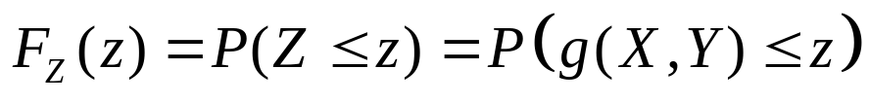
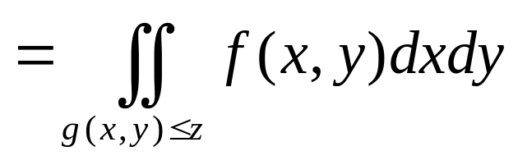
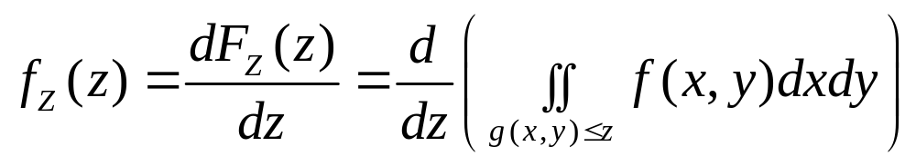


§2.9 两个随机变量的函数及其分布
一、两个离散型随机变量的函数的概率分布
二、两个连续型随机变量的函数的概率分布
1、 的概率分布
2. 的概率分布

Slide 2


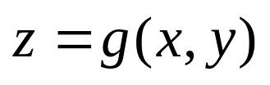
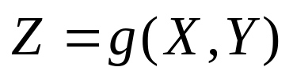

§2.9 两个随机变量的函数及其分布
设 和 为随机变量， 是连续函数，随机变量
是 和 这两个随机变量的函数.
如何从 和 的概率分布求出 的概率分布.
一、两个离散型随机变量的函数的概率分布

Slide 3







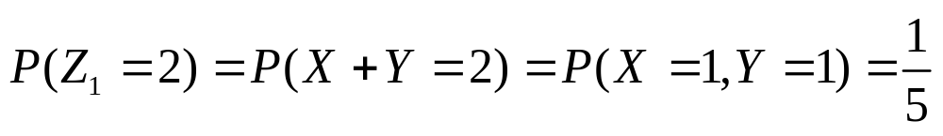
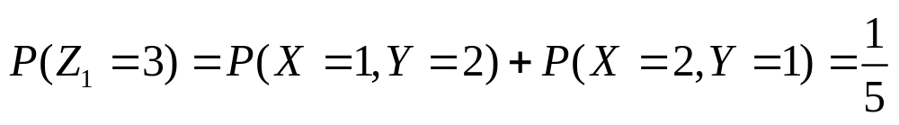
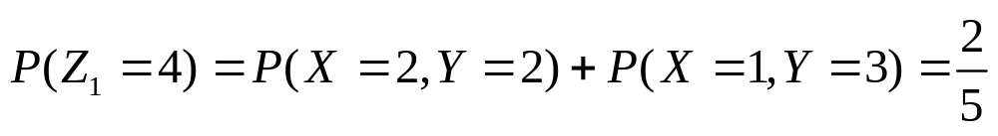
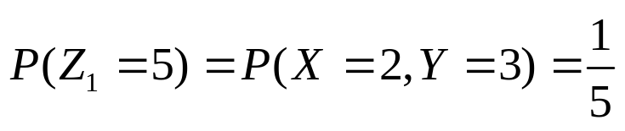
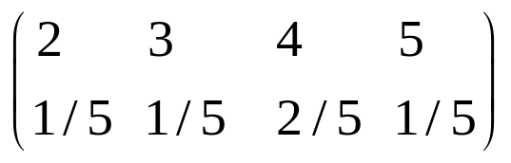
例1
已知二维随机变量 的联合分布律为
试求随机变量
 | 1 | 2 | 3
1 | 1/5 | 0 | 1/5
2 | 1/5 | 1/5 | 1/5
和
的分布律.
解
的全部不同的可能取值为
的分布律为

Slide 4


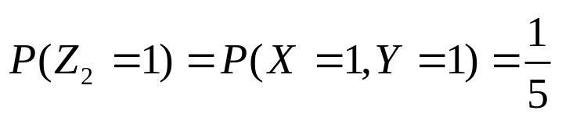
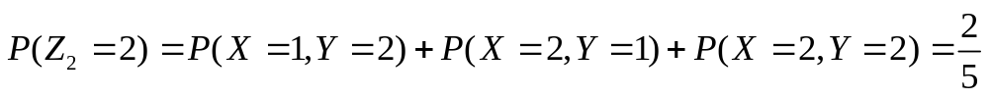
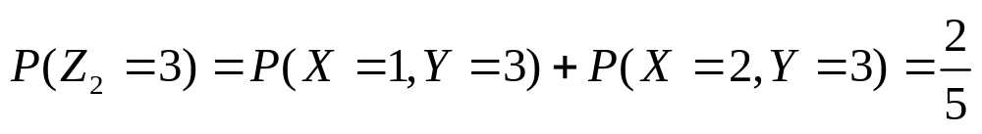
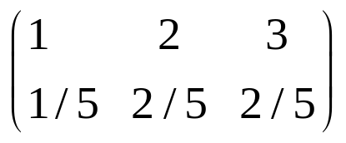
例1
已知二维随机变量 的联合分布律为
试求随机变量
 | 1 | 2 | 3
1 | 1/5 | 0 | 1/5
2 | 1/5 | 1/5 | 1/5
和
的分布律.
解
的全部不同的可能取值为
的分布律为

Slide 5






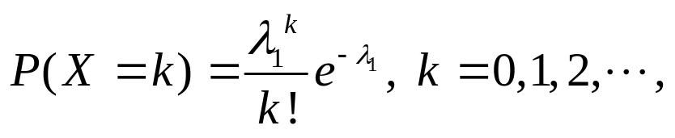
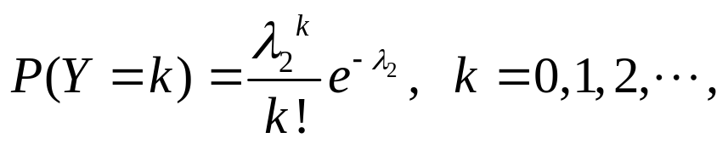

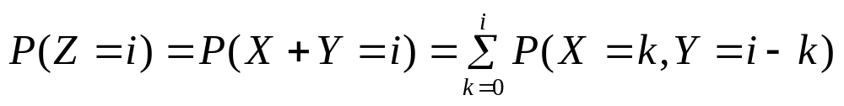
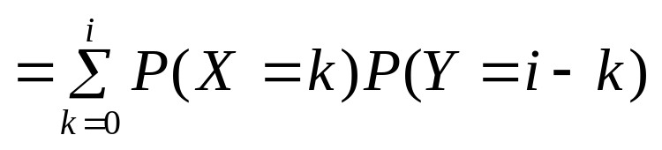
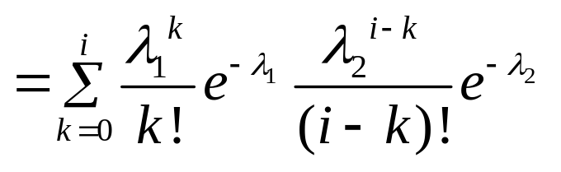
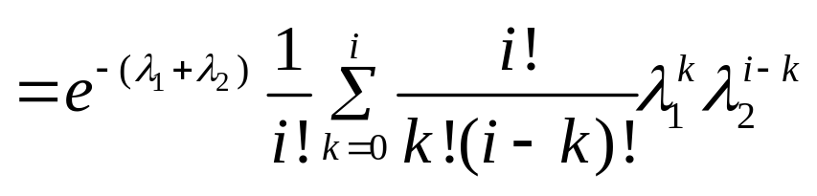
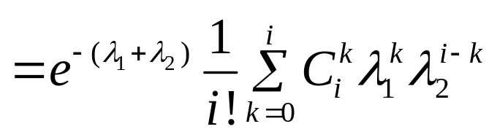
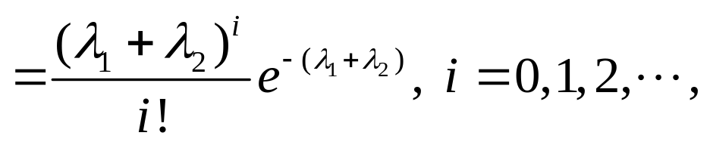
例2
设随机变量 和 相互独立，且分别服从参数为 和
的泊松分布，证明随机变量 服从参数为 的泊松分布
证
随机变量 Z 的全部不同的可能取值为
随机变量 服从参数为 的泊松分布

Slide 6





二、两个连续型随机变量的函数的概率分布
设二维随机变量 的联合密度函数为
随机变量 是 和 的函数，则
的分布函数
的概率密度函数为

Slide 7


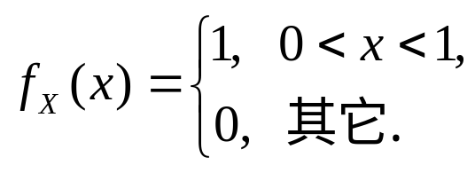
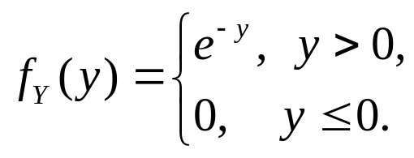

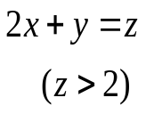
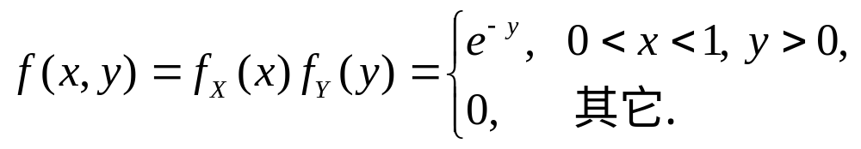
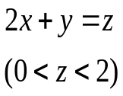
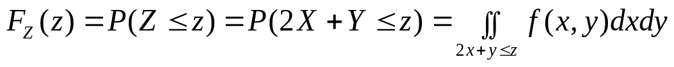

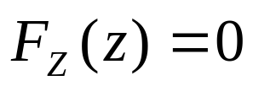
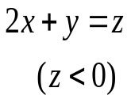
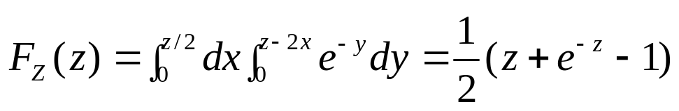

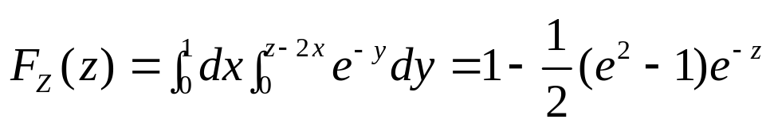

例3
设 和 是相互独立的随机变量，它们的密度函数分别为
试求随机变量 的密度函数.
解
的分布函数
时，
时，
时，

Slide 8
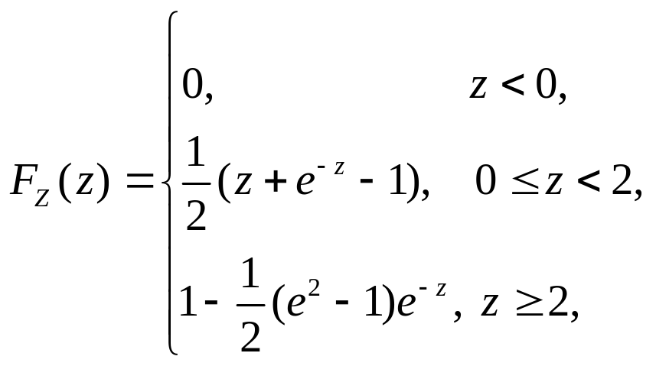

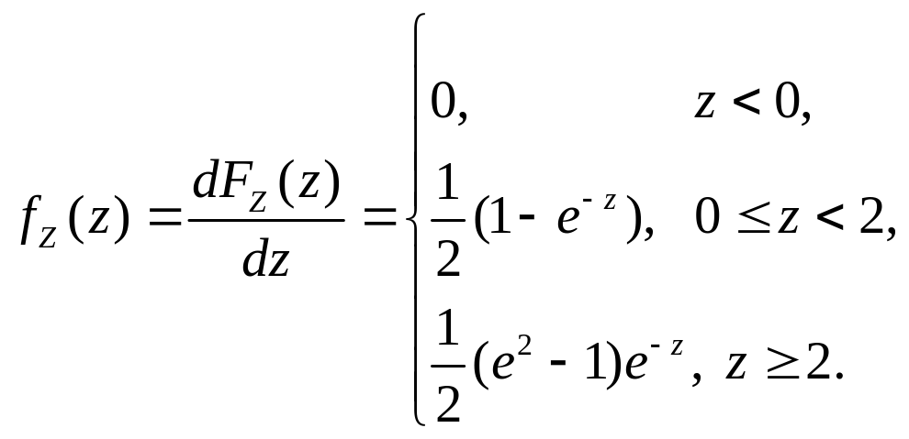
所以 的密度函数

Slide 9


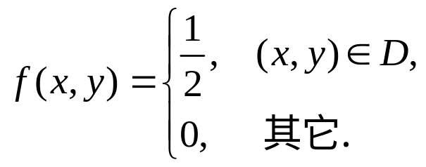







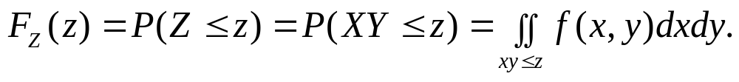



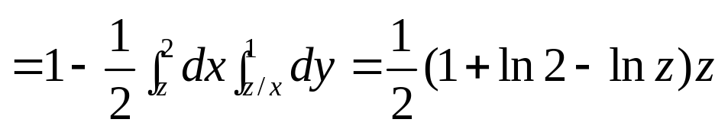

例4
设二维随机变量在 区域
上服从均匀分布，试求随机变量 的密度函数.
解
的分布函数
时，
时，
时，

Slide 10
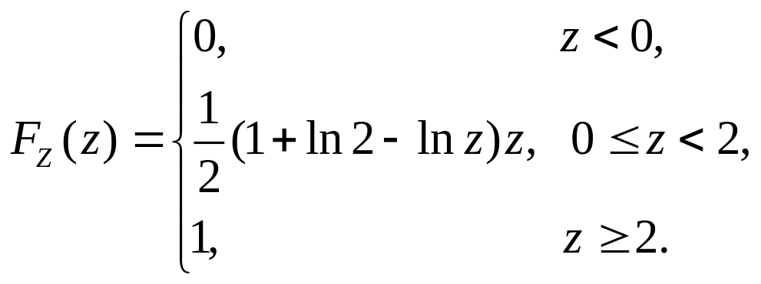
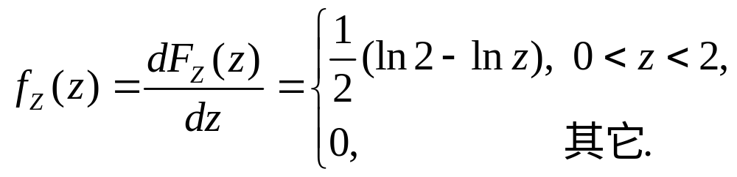
所以 的密度函数

Slide 11


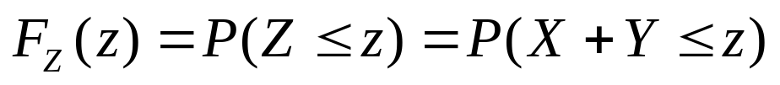
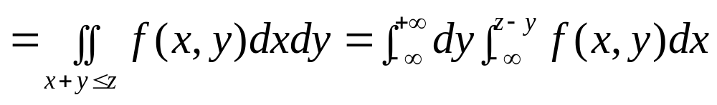


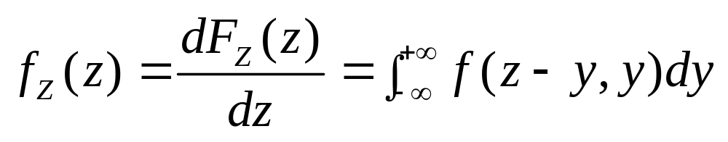
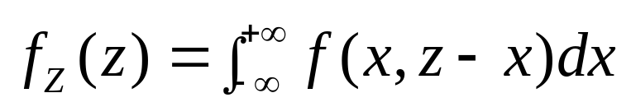
1、 的概率分布
利用 和 的对称性，可得
特别地，当 与 相互独立时，有

Slide 12






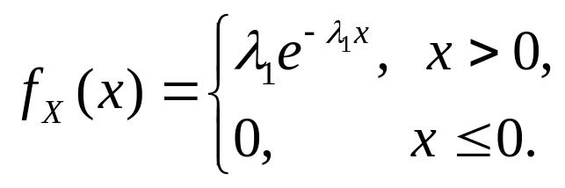
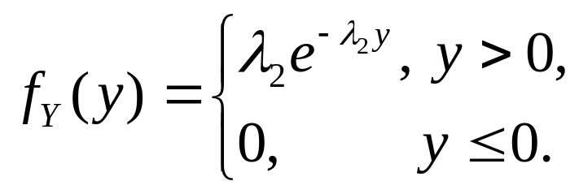

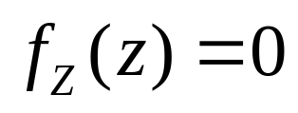

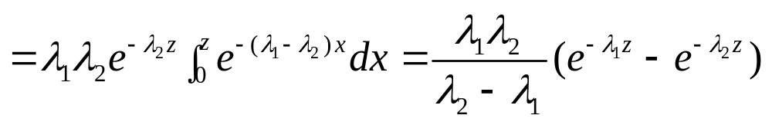
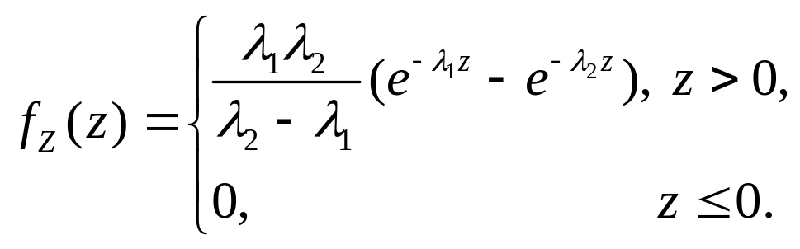
例5
系统 由子系统 和 组合而成，其中 是备用的(当
损坏时， 立即启动)，设子系统 和 的使用寿命
和 分别服从参数为 ， 的指数分布，求 的使
用寿命 的密度函数.
解
时，
时，

Slide 13



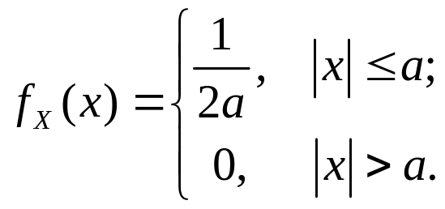
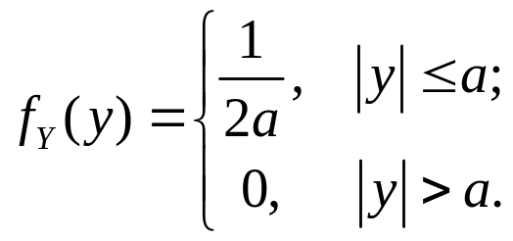














例6 设随机变量 X 与 Y 独立，并且都在区间 上服从均
匀分布, 求它们的和 Z=X+Y 的分布。
解
及 的概率密度分别是
和
我们考虑随机变量
的分布函数：
令
则

Slide 14




















下面分四种情形来讨论：
(1)当 z < -2a 时,
(2)当 时,
(3)当 时,
(4)当 z > 2a 时,
的概率密度为

Slide 15





的概率密度为
所得分布叫做辛普森分布,
分布曲线如图所示。

Slide 16







2. 的概率分布
时，
时，有
若随机变量 与 相互独立，则

Slide 17







例7
设二维随机变量 的联合密度函数
求随机变量 的概率密度.
解

